Slide 1
Spine Buddy Самоковските Каубойци

Slide 2
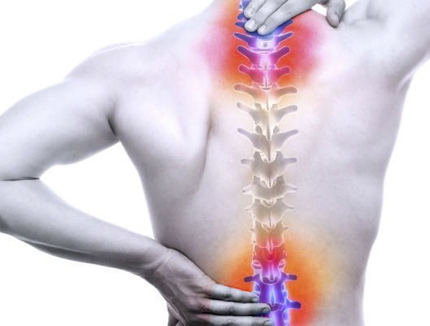
Проблемът
-Повишен риск от болки в гърба и във врата
-Въздействие върху жизнените функции
-Свързано с умора и липса на фокус
-Повишена вероятност от развитие на артрит или дегенеративни дискови заболявания.

Slide 3
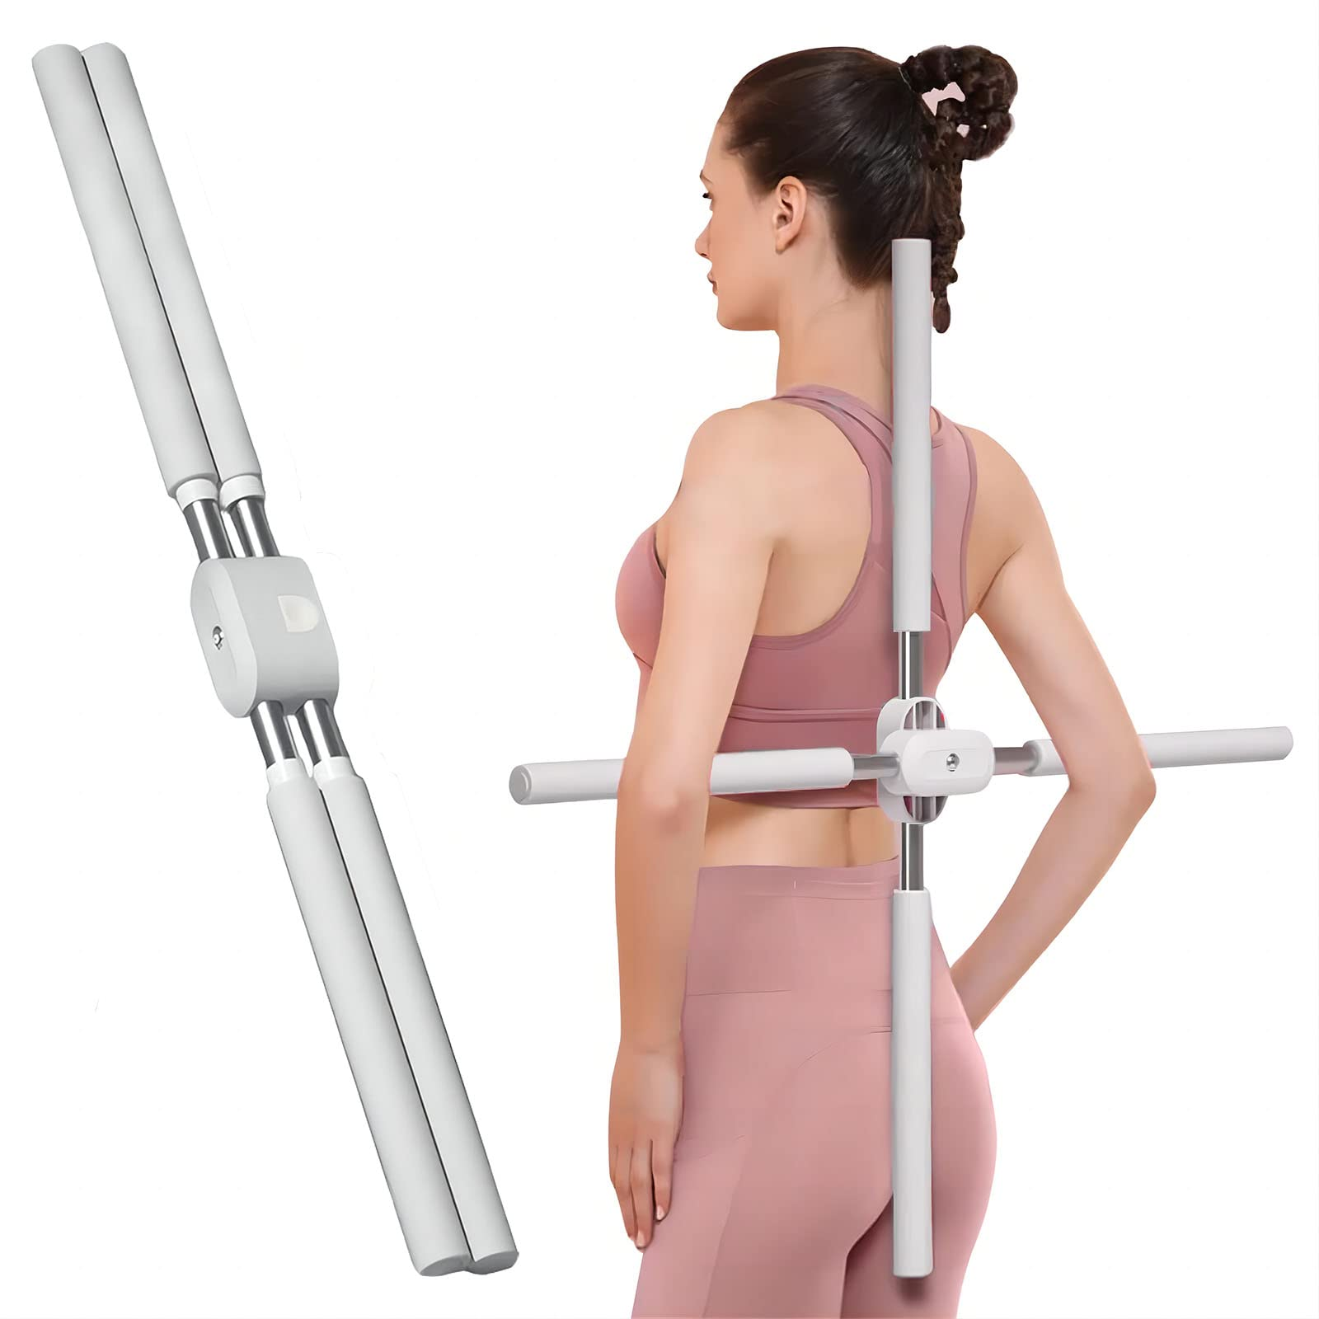
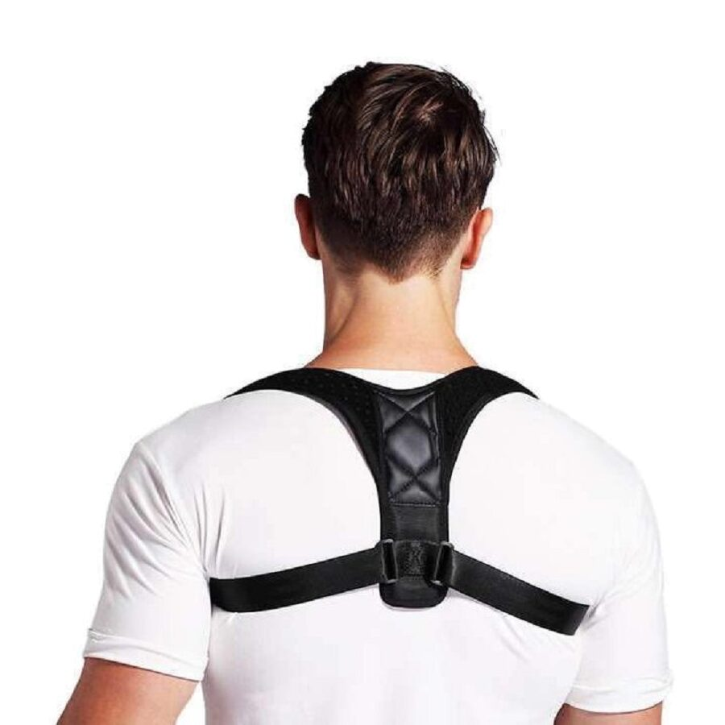
Posture Pole
Back Brace

Slide 4
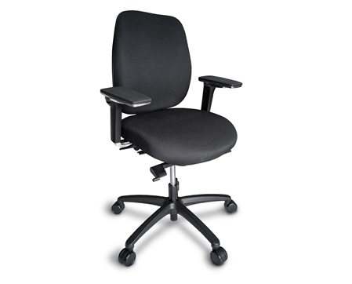
Нашето решение
-Лесна инсталация на всеки стол
-Стимулира правилна поза при седене
-Неусетим при използване

Slide 5




Изпозвани технологии
Flask
MySQL
BLE
ESP32
Python framework
Databases
Bluetooth Low Energy Communication
Microcontroller

Slide 6
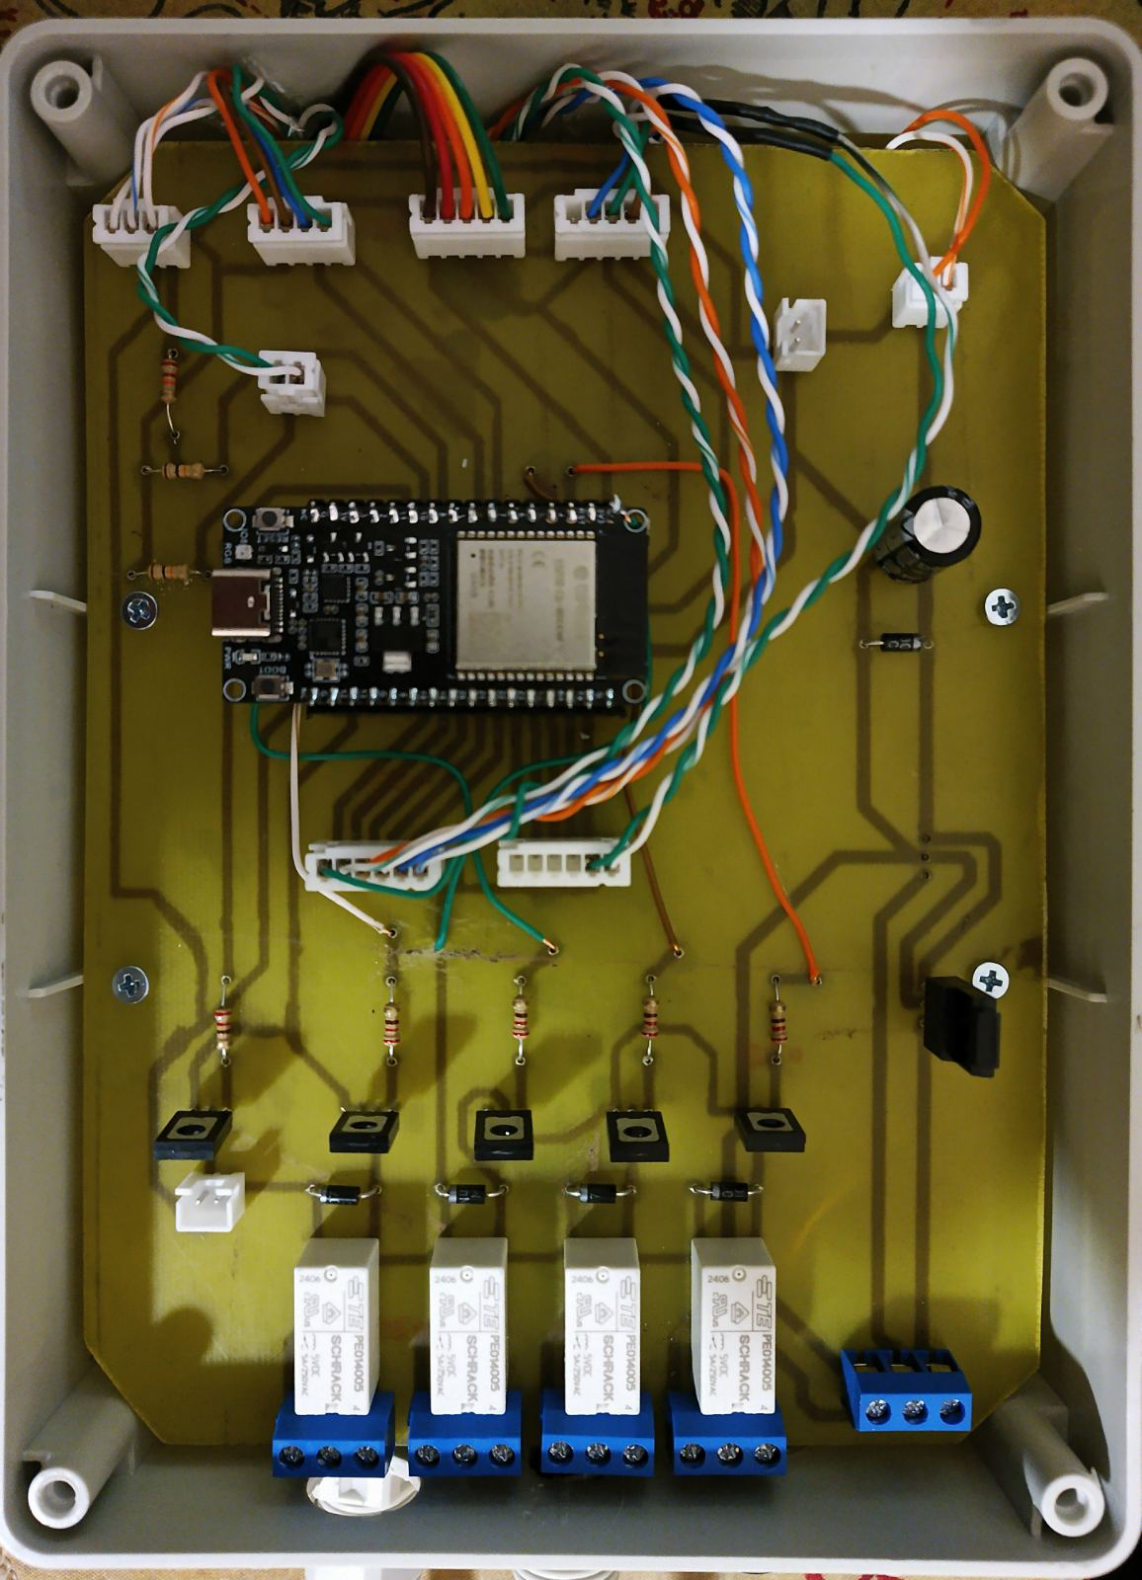
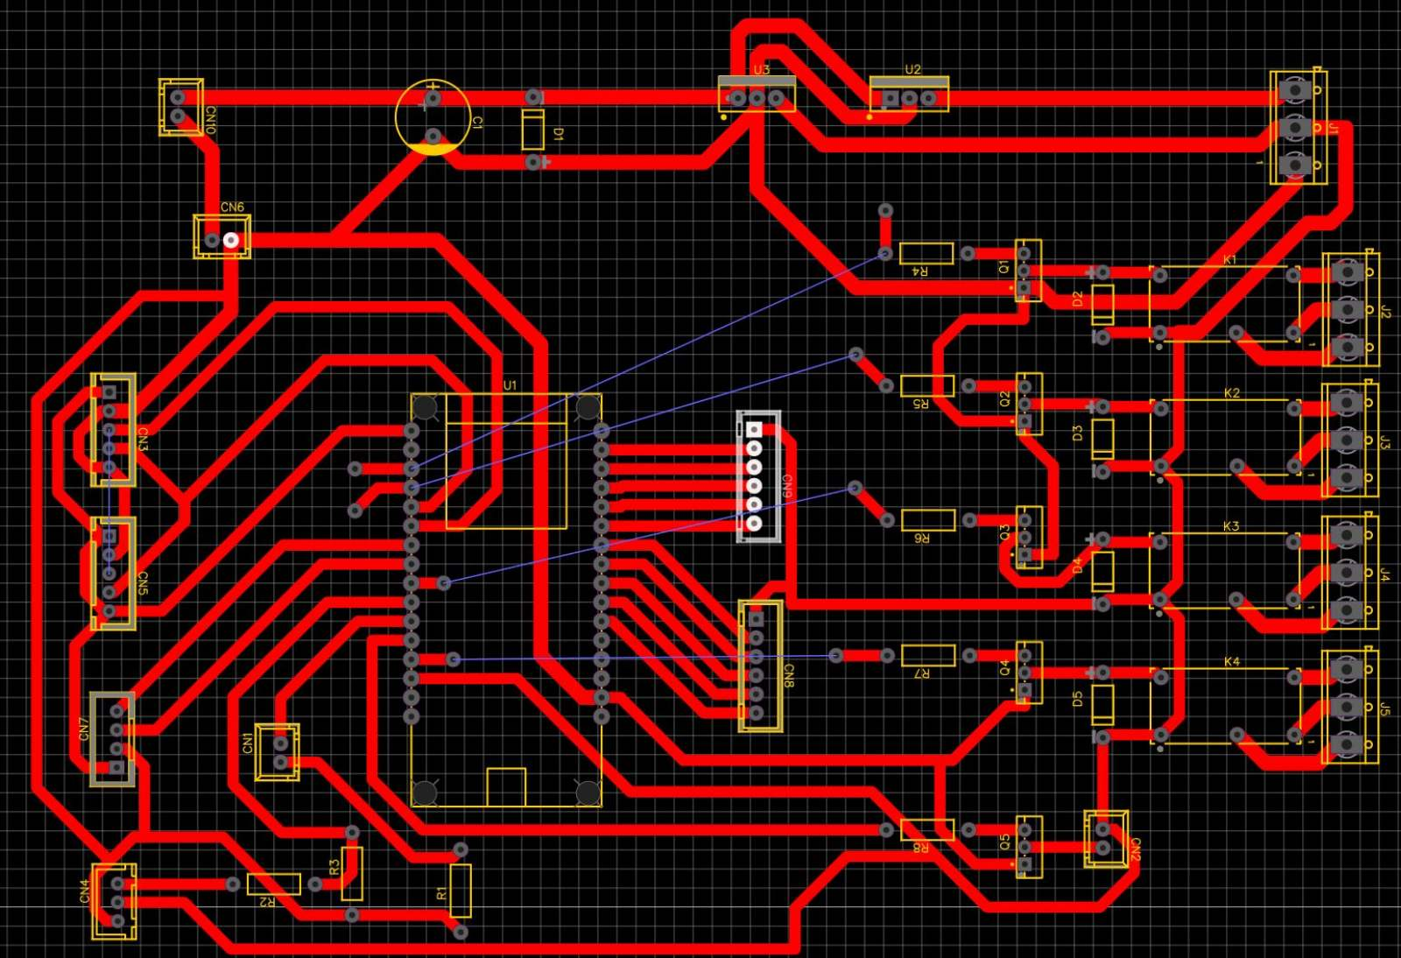
Hardware

Slide 7

ДЕМО В ПРОГРЕС

Slide 8
БЛАГОДАРИМ ВИ ЗА ВНИМАНИЕТО!

